Slide 1
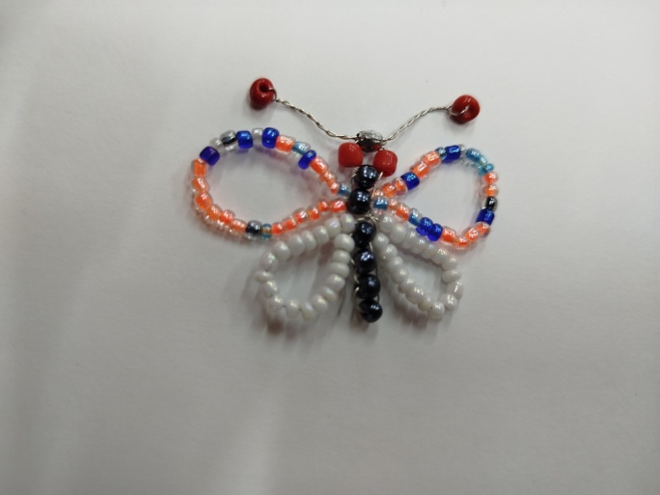
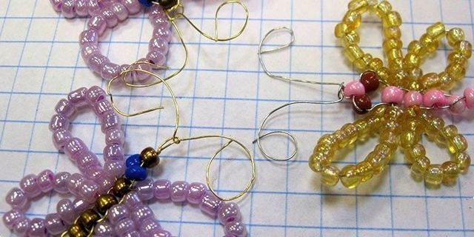
Педагог дополнительного образования МБУ ДО ЦТДМ «Созвездия»
Зорина Елена Сергеевна
Мастер – класс «Бабочка»
Простая бабочка для начинающих.
Рекомендуется рукодельницам, которые впервые решили заняться бисероплетением.

Slide 2
Для работы потребуется:
35 см проволки;
Бисер любого цвета;
Темные бусины для глаз бабочки;
Ножницы

Slide 4
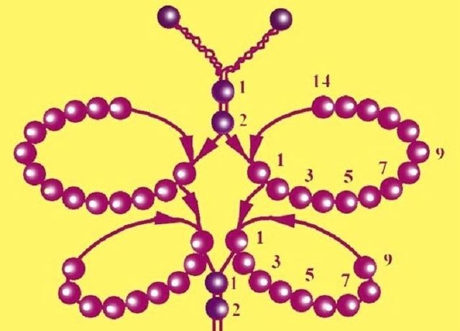
Для тельца и крылышек можно использовать бусины разных цветов.
Начинают работу с нижней части. Бабочка из бисера выполняется по следующему алгоритму.

Slide 5
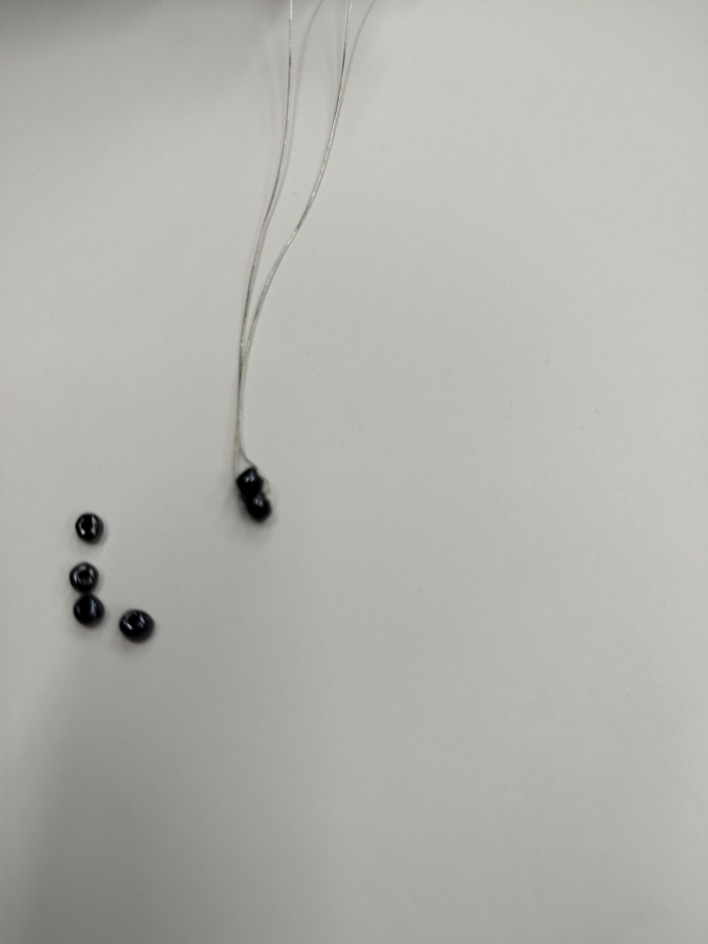
Для изготовления хвостика нанизываем одну бисеринку на проволку, смещают к середине.
Загибают концы основы вверх и соединяют. Затем по очереди надеваем еще 3 бусины, сдвигая вниз.

Slide 6
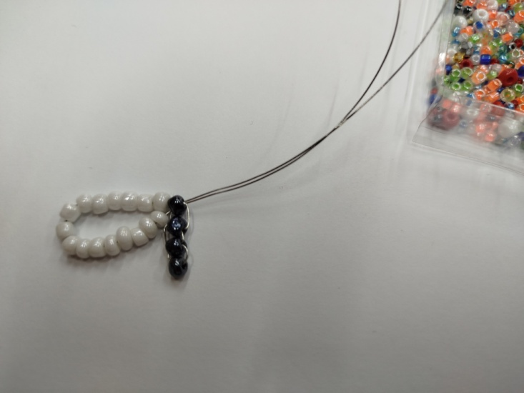
Нижние крылышки.
На один из свободных сегментов проволоки нанизывают 17 бусин, затем продевают кончик в ближайшую к хвостику бисеринку. Подтягивают крылышко вплотную к нижней части тельца бабочки. Свободный конец проволоки загибают вверх. Так же делают второе крылышко.

Slide 7
Брюшко.
Края основы соединяются, скрепляются двумя бусинами.
Верхние крылышки делают так же, как нижние, только из 23 бисерин.
Голова.
Свободные концы проволоки соединяют, одновременно нанизывают две бисерины. Затем их разводят в стороны и украшают темными бусинами для глаз. Снова сдвигают проволоку, надевают последнюю бисерину.
В завершении обрезают лишнюю проволоку, оставив немного на усики бабочки. Свободные концы раздвигают и закручивают в противоположном направлении. Так же на свободные концы можно одеть по бусинке и закрутить, получится другой вариант усиков.

Slide 8
Получается такая чудесная бабочка

